Slide 1

Aplikacija za iznajmljivanje osobnih automobila
Projekt iz kolegija Oblikovanje i izrada cjelovitog aplikativnog riješenja
Anton Maurovic
Filip Besednik
Vilko Jugović
Zagreb, 11. Ožujka 2020.

Slide 2

Sadržaj
Uvod
Za koga je aplikacija?
O samoj aplikaciji
Tehnologije
Zaključak

Slide 3

Uvod
Aplikacija pomoću koje korisnici iznajmljuju te unajmljuju osobna vozila
Iskoristivost automobila koji se ne koristi

Slide 4

Za koga je aplikacija?
Aplikacija je namijenjena za „običnog” korisnika
Pomoću nje će svatko moći iskoristiti auto koji „trune” u garaži ili čeka prenamjenu

Slide 5
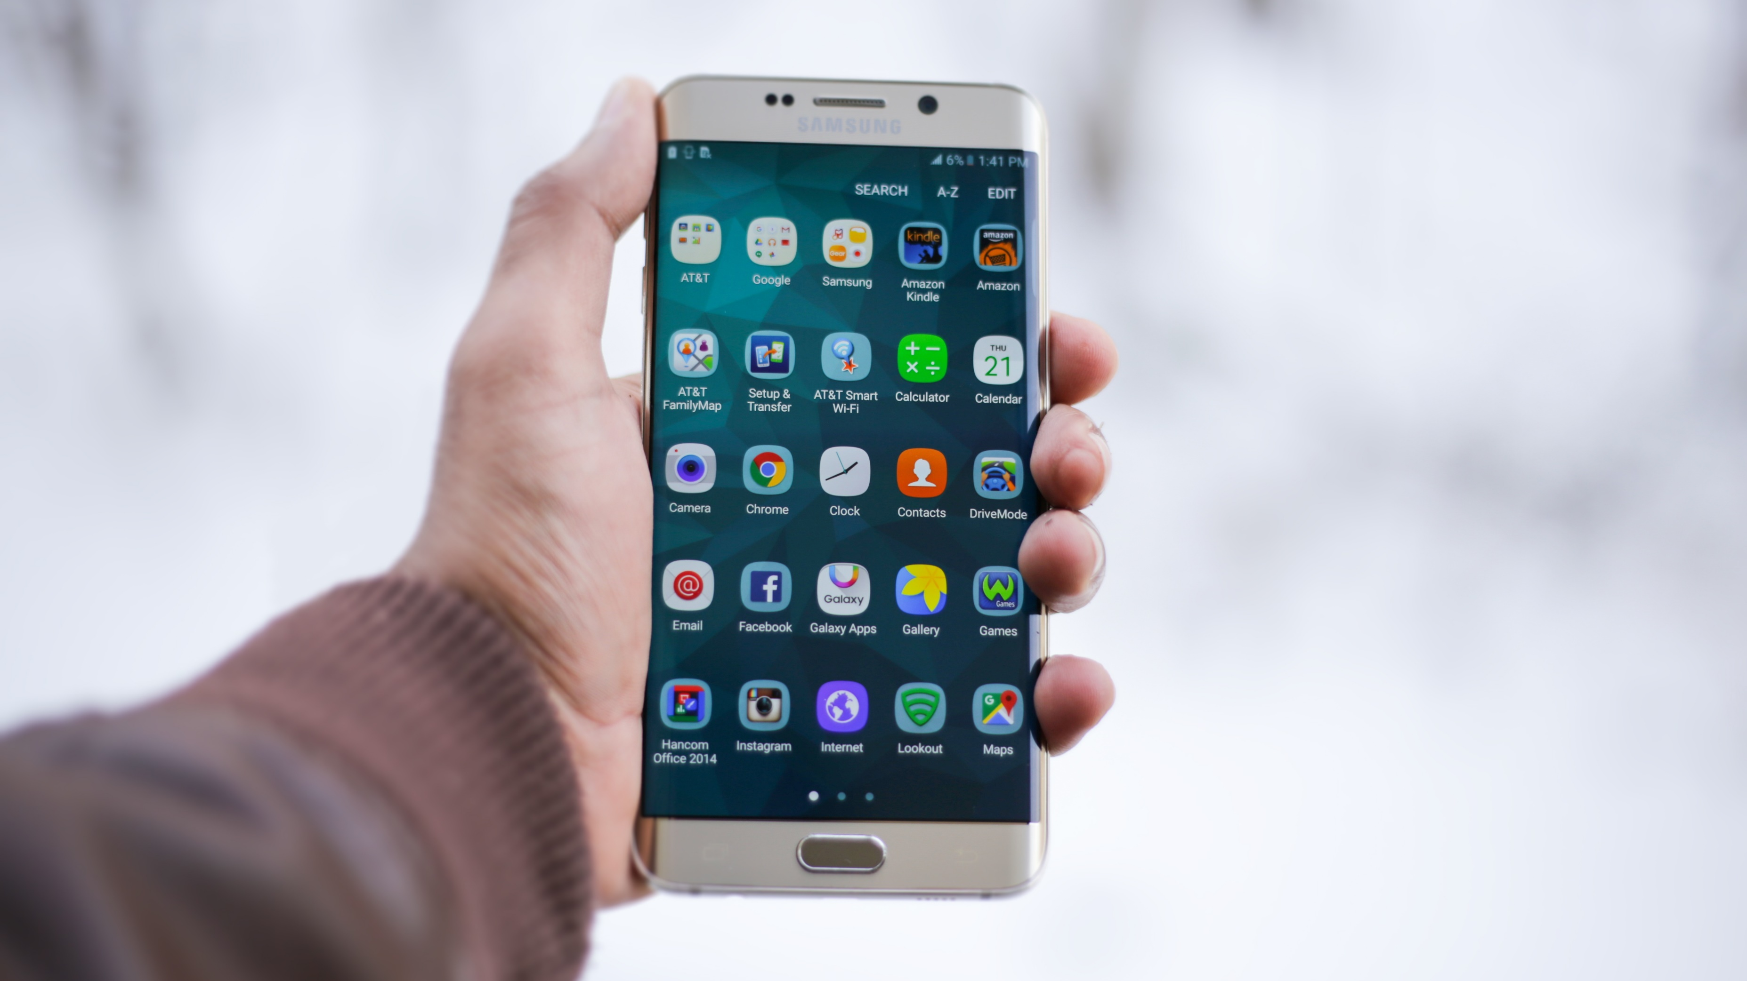
O samoj aplikaciji
Prijava i registracija korisnika
Postavljanje oglasa
Iznajmljivanje auta
Unajmljivanje auta
Chat
Ocjenjivanje usluge

Slide 6
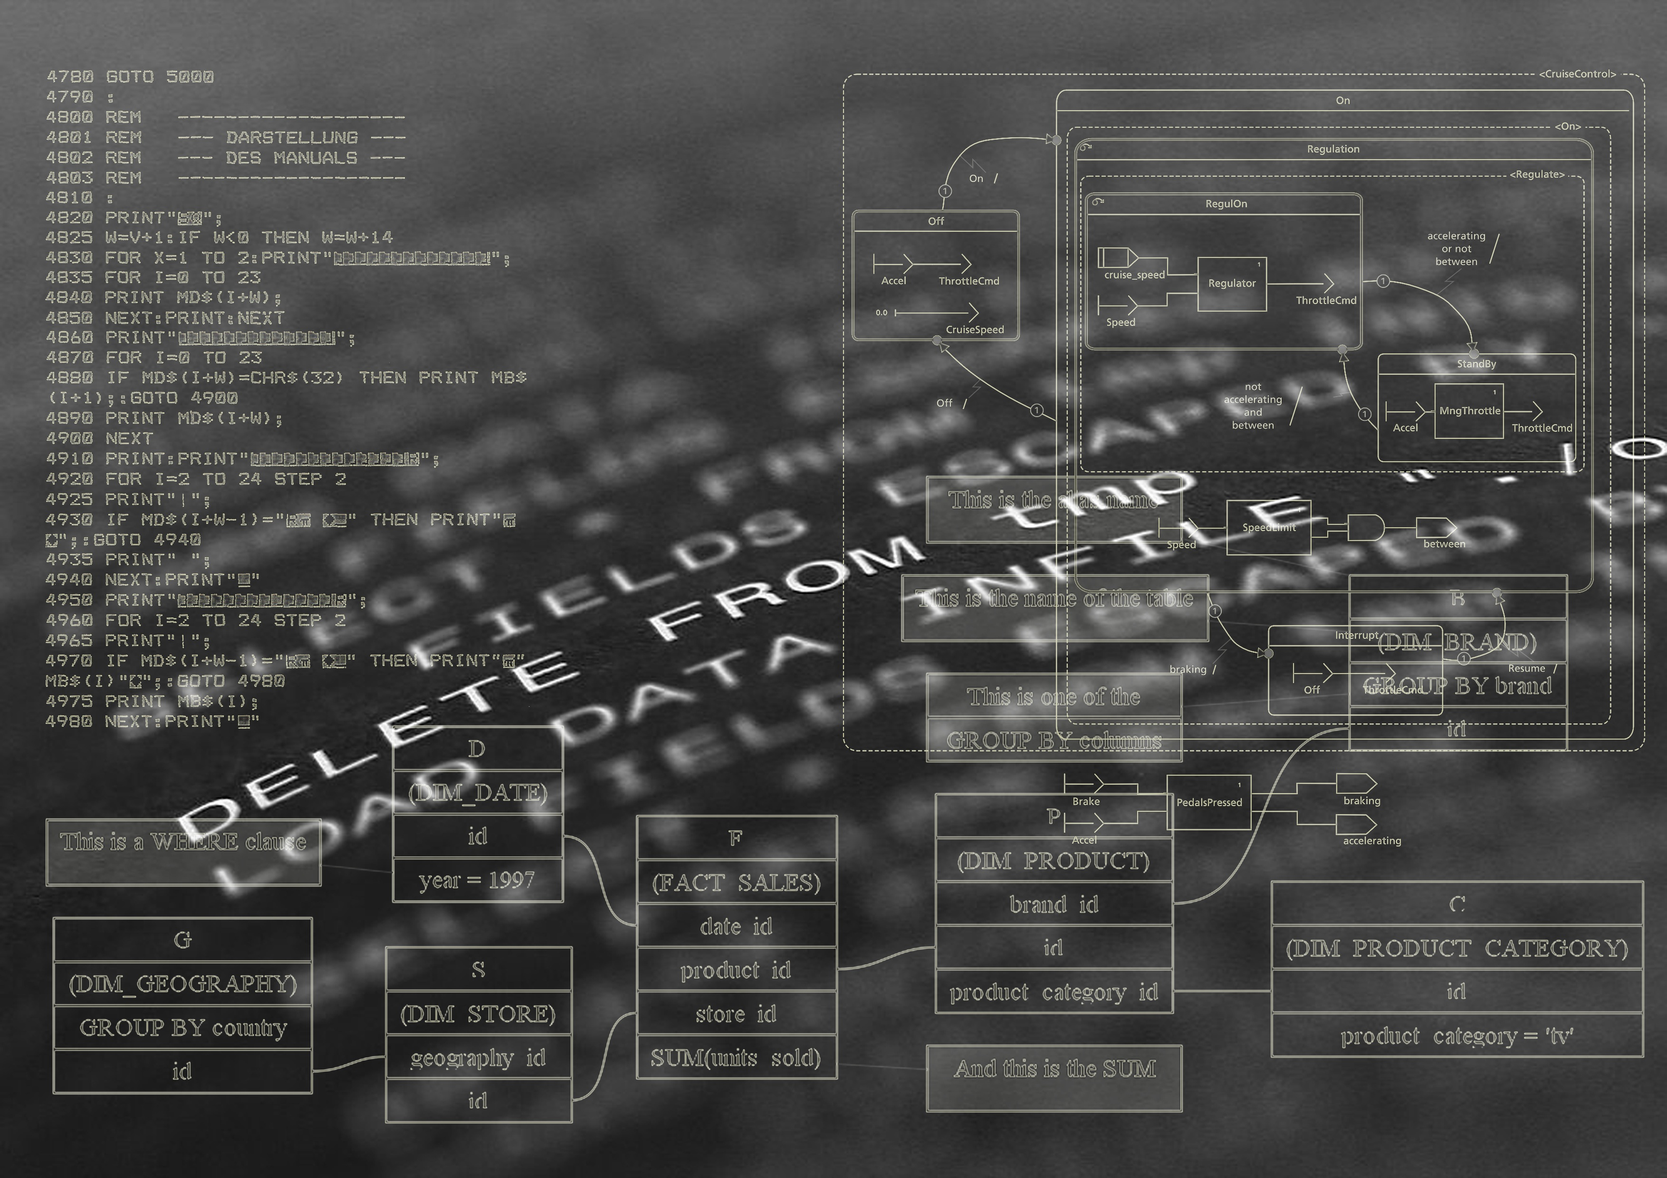
Tehnologije
MVC .NET Framework za web aplikaciju
Android studio

Slide 7

Zaključak
Laka dodatna zarada
Jednostavno postizanje dogovora oko najma auta putem naše aplikacije

